Slide 1

오이마켓 클래스 다이어그램
1조
조장 : 유기욱
조원 : 김수연, 김신영, 김진아, 유다연, 이수정, 이정빈
ⓒSaebyeol Yu. Saebyeol’s PowerPoint

Slide 2

목차
1. board
1-1. MarketBoard
2. user
2-1. MarketUser
3. mypage
3-1. MyPage
3-2. SellBoard
3-3. BuyBoard
3-4. HeartBoard

Slide 3
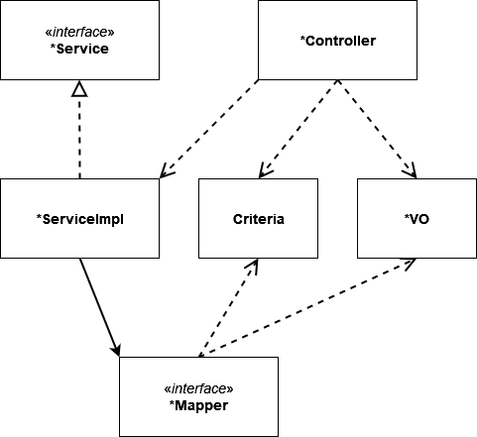
대략적인 구조

Slide 4
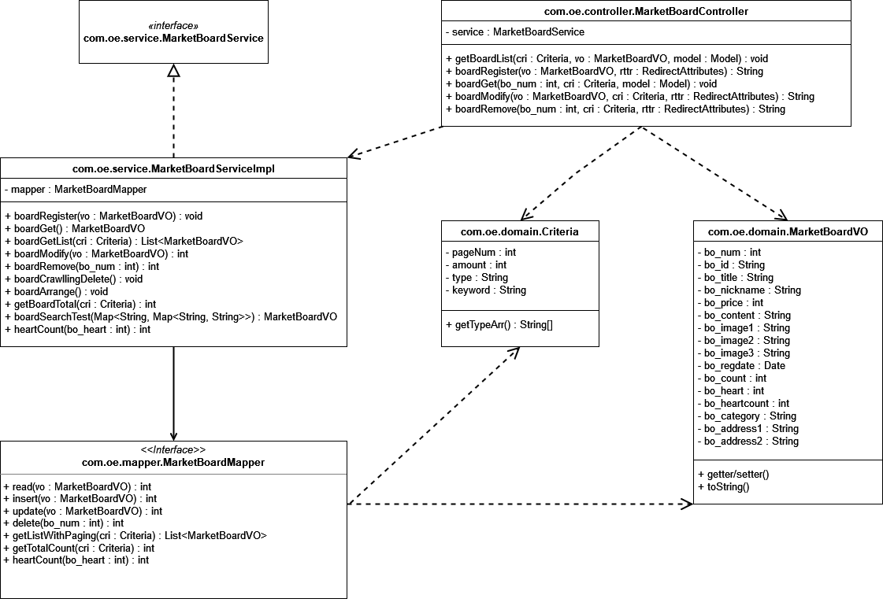
MarketBoard
상품 정보 취급

Slide 5
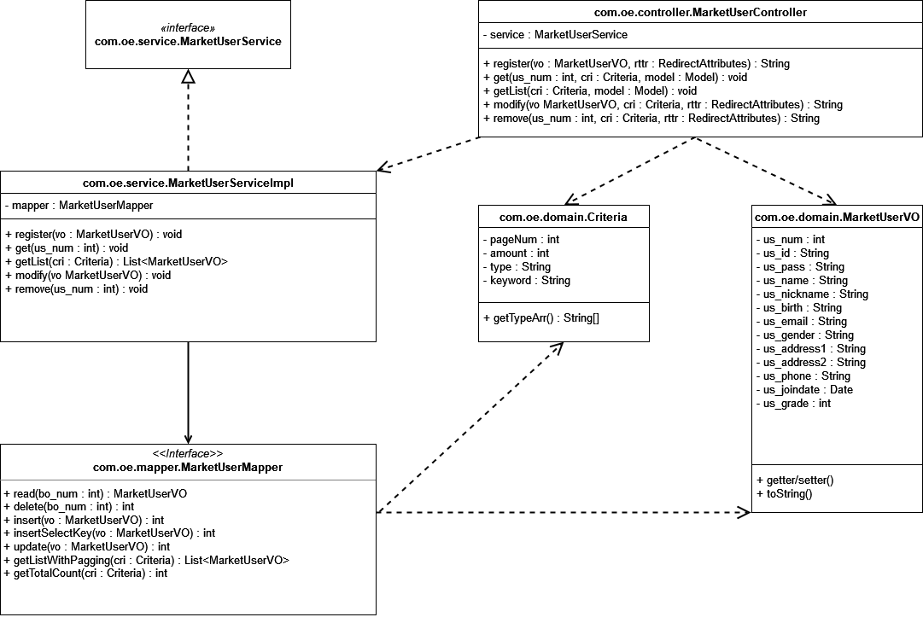
MarketUser
회원 정보 취급

Slide 6
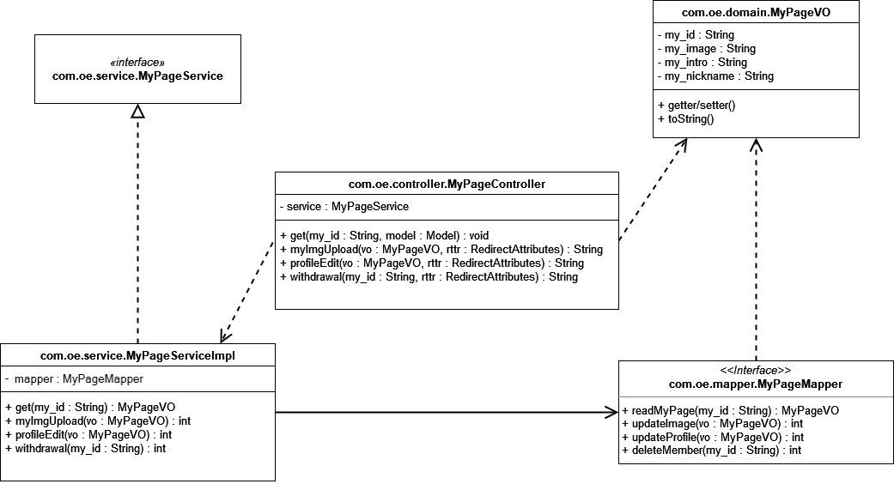
MyPage
마이페이지

Slide 7
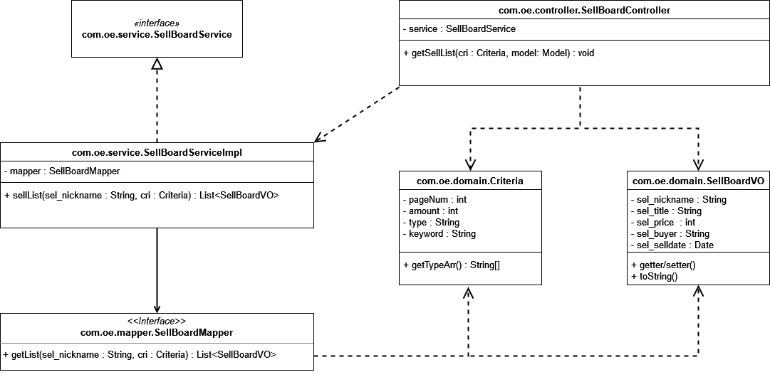
SellBoard
판매한 상품 목록 조회

Slide 8

BuyBoard
구매한 상품 목록 조회

Slide 9
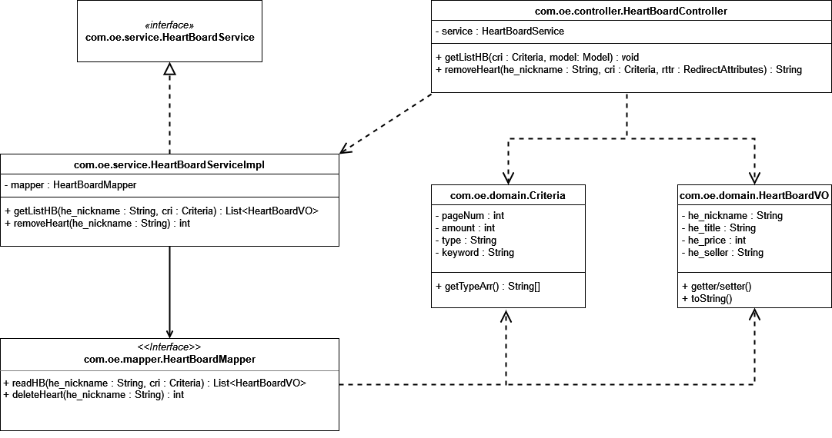
HeartBoard
찜한 상품 목록 조회 및 찜 취소

Slide 10

감사합니다😊

